Slide 1
Проектирование АОП НОО, как инструмент достижения образовательных результатов для обучающихся с ОВЗ в начальной школе в условиях инклюзивного образования http://fgosreestr.ru

Slide 2
Региональные документы 1. Постановление Правительства Хабаровского края от 05июня 2012 г. № 177-пр «О государственной программе Хабаровского края "Развитие образования в Хабаровском крае" 2. Постановление Правительства Хабаровского края от 03мая 2015 г. № 124-пр «Об утверждении Порядка регламентации и оформления отношений краевой государственной или муниципальной образовательной организации и родителей (законных представителей) обучающихся, нуждающихся в длительном лечении, а также обучающихся-инвалидов в части организации обучения по основным общеобразовательным программам на дому или в медицинских организациях» 3. Постановление Правительства Хабаровского края от 30декабря 2015 г. № 491-рп « Об утверждении государственной программы Хабаровского края «Доступная среда» на 2016-2020годы»

Slide 3
Новые локальные нормативные акты:
Договор образовательного учреждения с родителями (законными представителями) обучающихся;
Положение о взаимодействии с родительской общественностью ОО;
АООП образования обучающихся с умственной отсталостью (1 и 2 варианты) /АОП образования обучающихся ОВЗ
Положение о рабочих программах отдельных учебных предметов и курсов внеурочной деятельности в ОО.
Положение о внеурочной деятельности в ОО
Положение о внутришкольном контроле
Положение о медико-психолого-педагогическом консилиуме.
Положение об обучении по СИПР обучающихся с умст. отст. (2 вариант)
Программа коррекционной работы
Программа оценки личностных результатов обучения
Программа формирования БУД
Рабочие программы учебных дисциплин и коррекционных курсов
Договор о сотрудничестве общеобразовательного учреждения и учреждений дополнительного образования детей;
Положение о группе продленного дня («школе полного дня»);
Положение об оказании платных дополнительных образовательных услуг

Slide 4
Адаптация образовательной программы в рамках преподавания того или иного предмета.
Анализ и подбор содержания;
Изменение структуры и временных рамок;
Использование тех или иных форм организации учебной деятельности;
Использование тех или иных технологических приемов;
Использование тех или иных дидактических материалов.

Slide 5
Разделы адаптированной образовательной программы
Титульный лист программы с указанием наименования учреждения, назначение программы, срок реализации, адресность программы (фамилия, имя обучающегося, год обучения), гриф утверждения руководителем, согласование с родителями и председателем ПМПк школы, указанием специалиста, который является ответственным за реализацию индивидуальной образовательной программы.
Пояснительная записка с учетом особых образовательных потребностей обучающегося ( на 1 чел) с ОВЗ; создание «безбарьерной» среды.
Адаптированные программы изучаемых предметов: рабочая программа, расписание….
Индивидуальный учебный план
Программа индивидуально-коррекционных занятий (логопед, дефектолог, педагог-психолог)
Программа по социальной адаптации детей с ОВЗ
Мониторинг достижений обучающегося, в котором конкретно сформулированы результаты реализации программы на уровне динамики показателей психического и психологического развития обучающегося
Заключение и рекомендации.

Slide 6
Структура индивидуального образовательного плана
1. Общие сведения о ребенке и семье, рекомендации ПМПК, учитель, специалисты сопровождения, цели на период, режим пребывания
ребенка в ОУ.
2. Создание «безбарьерной» среды.
3. Организация освоения образовательной программы: задачи по предметным областям, формы организации учебной деятельности и контроля, показатели достижений!!!
Индивидуальный образовательный план в данном разделе касается только тех предметных областей, в освоении которых ребенок с ОВЗ может испытывать реальные трудности.
Для формулировки задач можно опираться на знание Планируемых результатов начального общего образования (например, задача может звучать так: научить читать слоги с гласными буквами…; научить соотносить звук и соответствующую ему букву; в таком случае критериями достижений будут — правильно читает слоги с гласными …. в восьми из десяти предложенных вариантов; умеет правильно соотносить звук и соответствующую ему букву и т. п.).
4. Формирование социальной компетентности.

Slide 7
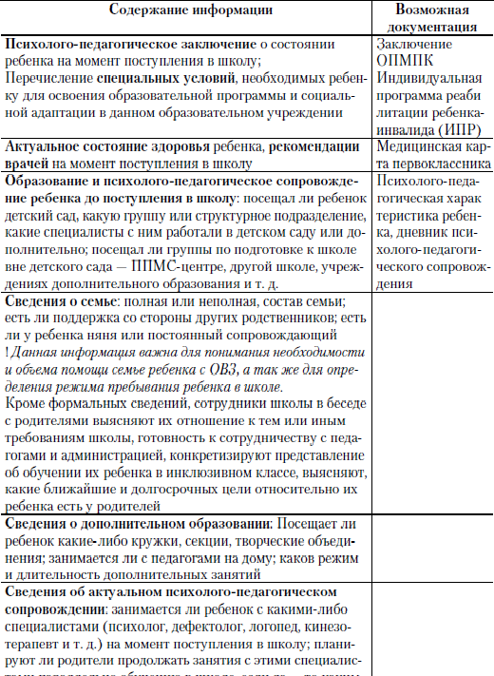

Slide 8
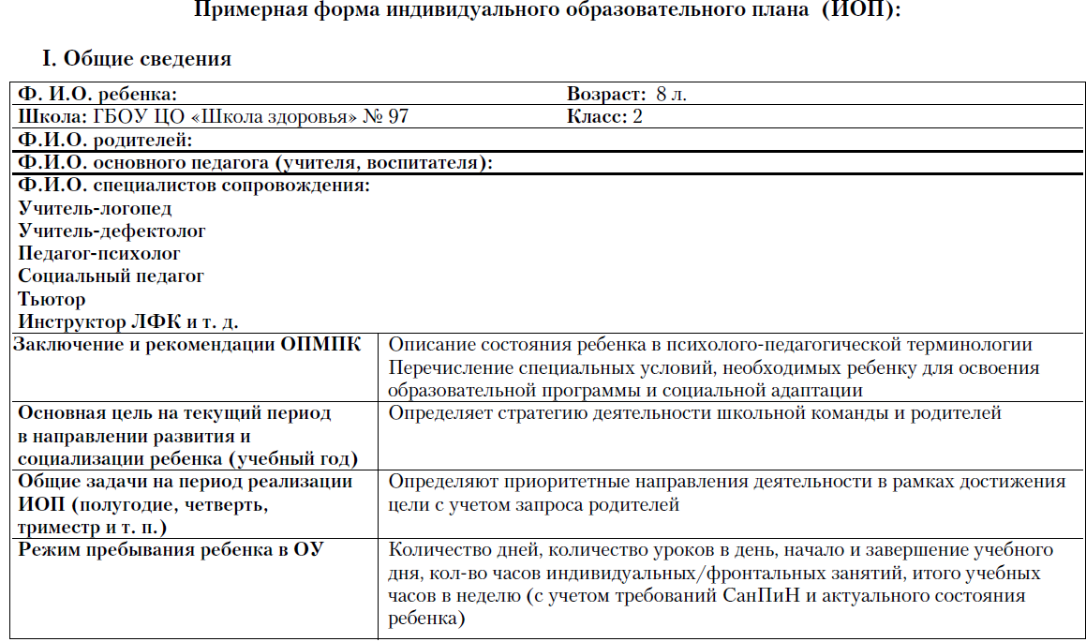

Slide 9
Педагогическая диагностика
— Речевое развитие ребенка (углубленную диагностику особенностей развития речи ребенка проводит логопед, но учитель должен иметь свое представление о том, насколько понятно (внятно) ребенок говорит, как он использует речь для общения со сверстниками и взрослыми, может ли построить связное высказывание, достаточен ли его словарный запас, может ли использовать речь для планирования и регуляции собственной деятельности);
— Сформированность элементарных пространственных представлений: выше—ниже, дальше—ближе, справа—слева и т. д. (углубленную диагностику степени сформированности пространственных представлений проводит психолог, учителю это нужно знать для понимания необходимости пространственного маркирования учебных материалов, рабочего места ребенка);
— Развитие элементарных математических представлений;
— Кругозор (общая осведомленность об окружающем мире) - «стая туч»???;
— Особенности поведения ребенка в учебной ситуации: может ли сидеть за партой, следовать фронтальной инструкции, ждать, пока ответят одноклассники или его спросят, аккуратно обращаться с учебными материалами, взаимодействовать с другими детьми в процессе выполнения заданий, критично оценивать свою работу и т. д.
«Начинай же…», «Нам уже не терпится…», «Так хочется поскорее увидеть…».);
— Общие особенности поведения ребенка: степень самостоятельности, владение гигиеническими навыками, особенности взаимодействия с другими детьми и взрослыми);
— Общая характеристика деятельности: темп, работоспособность, способы преодоления истощения;
— Особенности эмоционально-личностного развития ребенка: его интересы вне учебы, мотивация, адекватность эмоционального реагирования. Дети с ОВЗ не обладают моделью психического…не умеют «расшифровывать» мимику, жесты других людей.

Slide 10
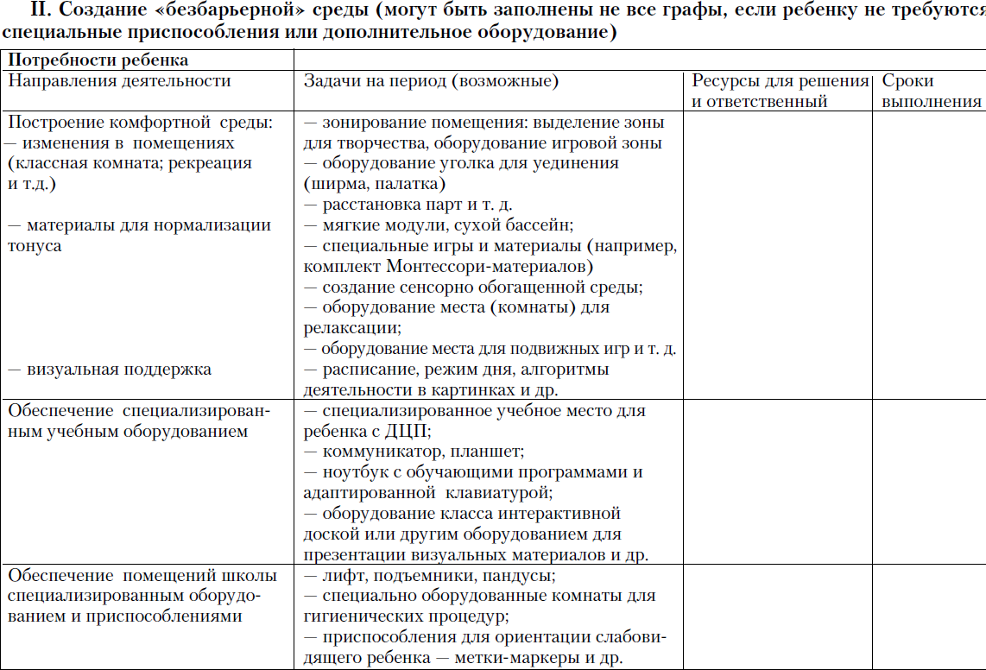

Slide 11
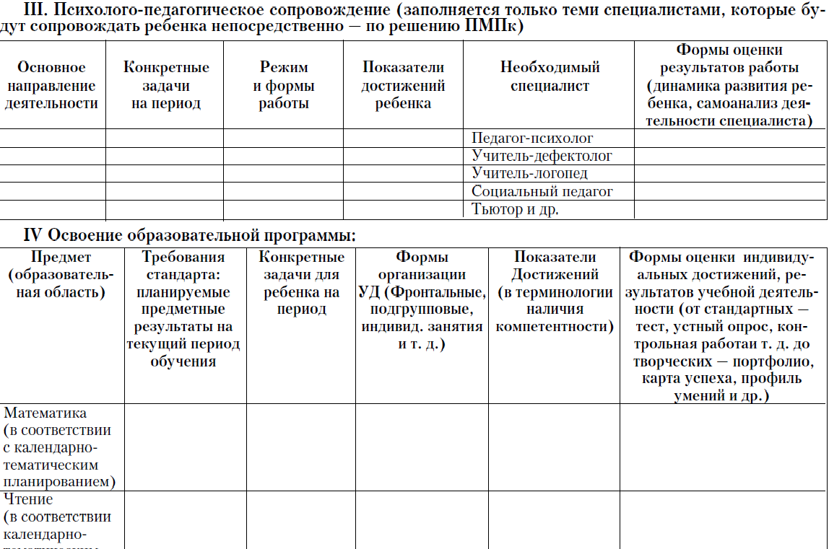

Slide 12
